Slide 1
Mas A.O
Ing. Juan Carlos Vizcaino Aponte

Slide 2
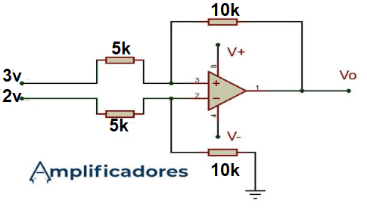
Diferenciador

Slide 3
ACONDICIONAMIENTODE SEÑAL

Slide 4
Acondicionamiento de un sensor
Linealizar un sensor es el proceso de convertir la respuesta no lineal de un sensor en una salida lineal. Muchos sensores, especialmente los resistivos, pueden no tener una relación directa y proporcional entre la entrada que miden (como temperatura, presión, etc.) y la señal de salida (resistencia, voltaje, etc.) que producen. La linealización se hace para simplificar la interpretación y procesamiento de los datos del sensor.

Slide 5
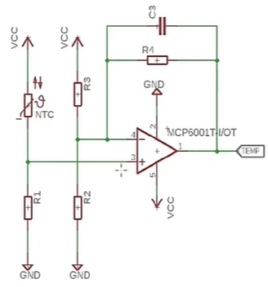
Linealización con A.O sensor NTC

Slide 6
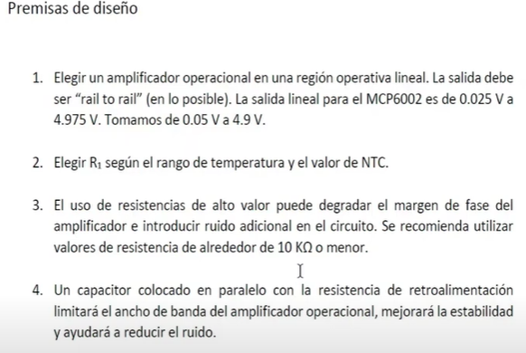

Slide 7
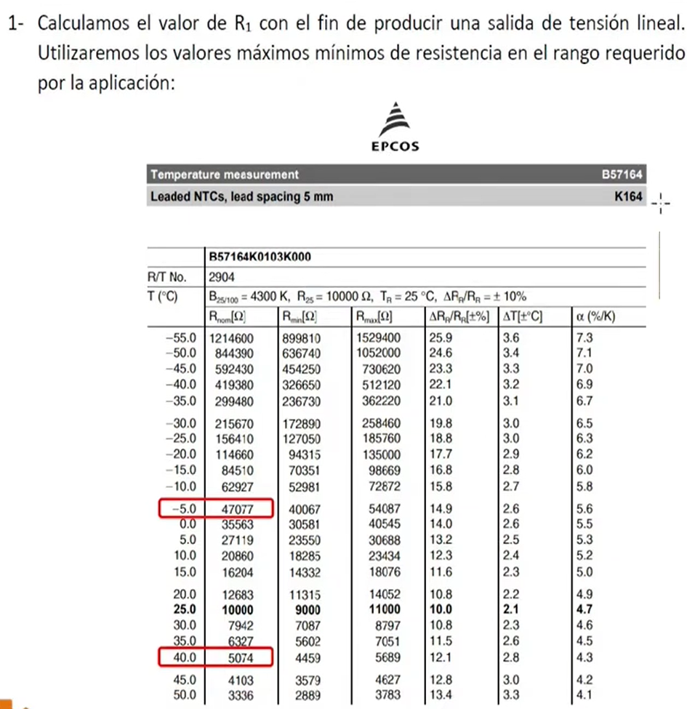

Slide 8
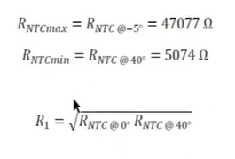
R1= raíz del producto de ambas resistencias

Slide 9
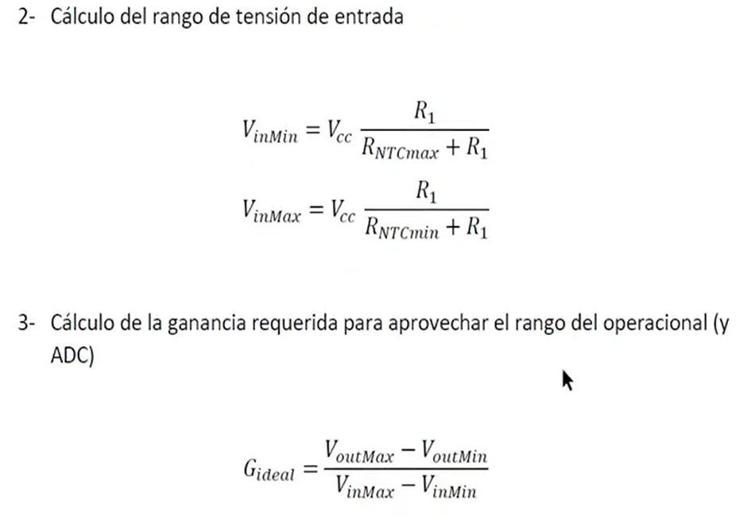

Slide 10
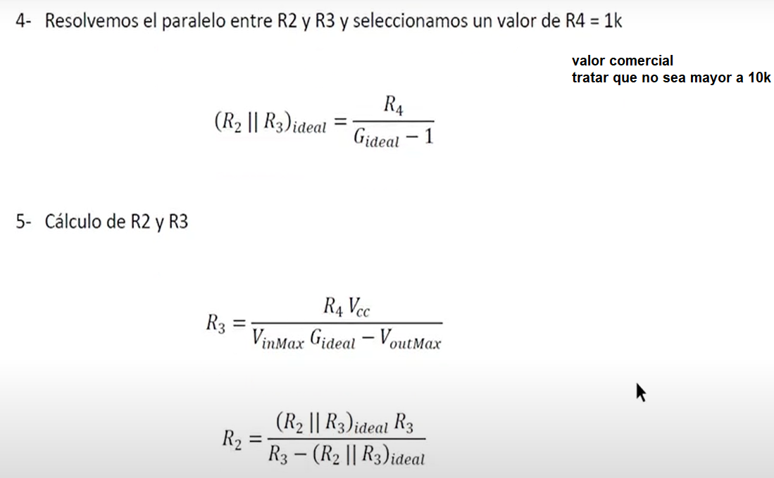

Slide 11
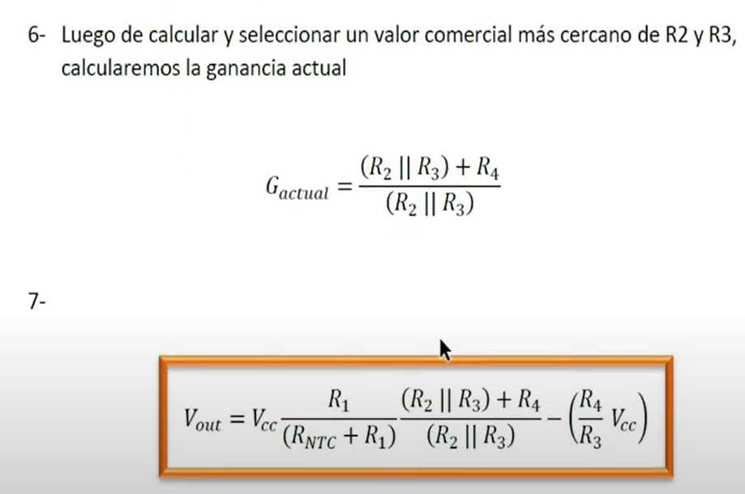

Slide 12
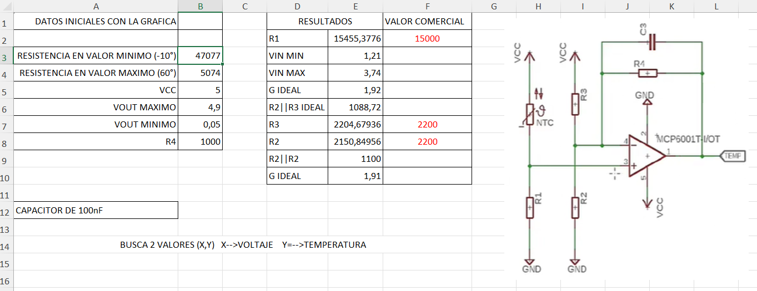

Slide 13
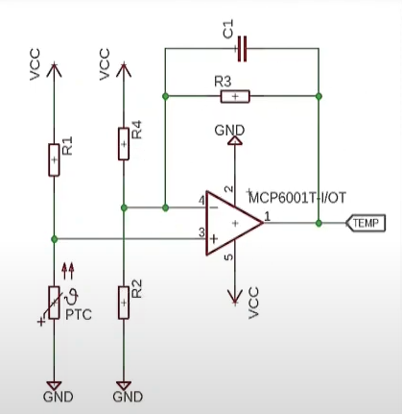
Linealización con A.O sensor PTC

Slide 14
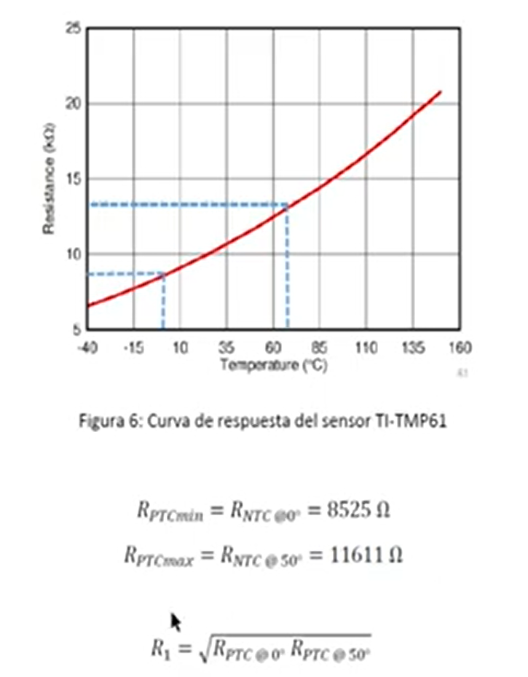

Slide 15
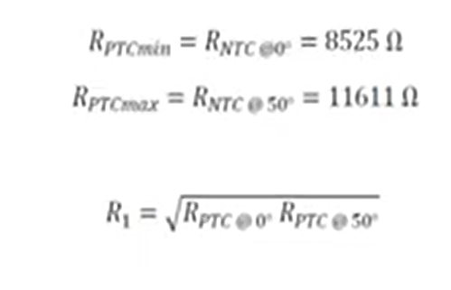
R1= raíz del producto de ambas resistencias

Slide 16
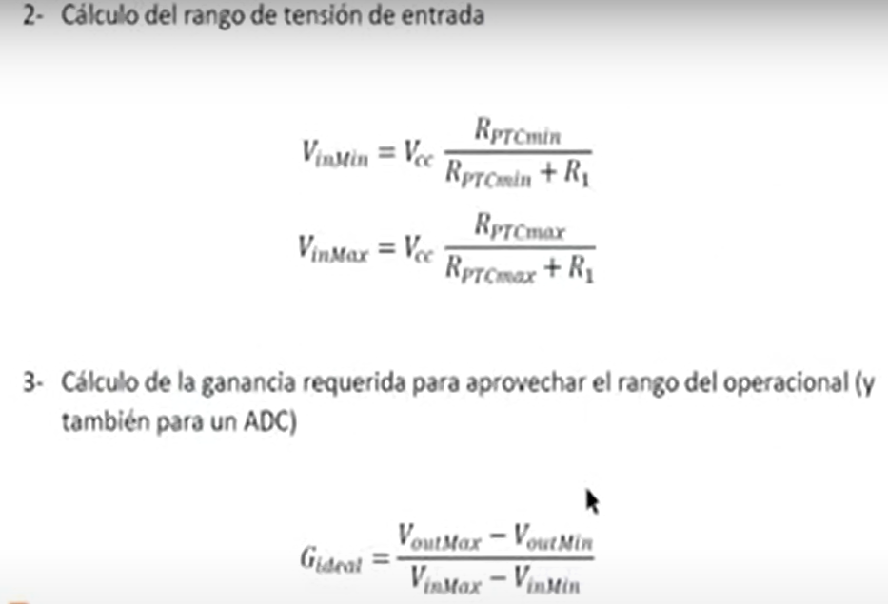

Slide 17
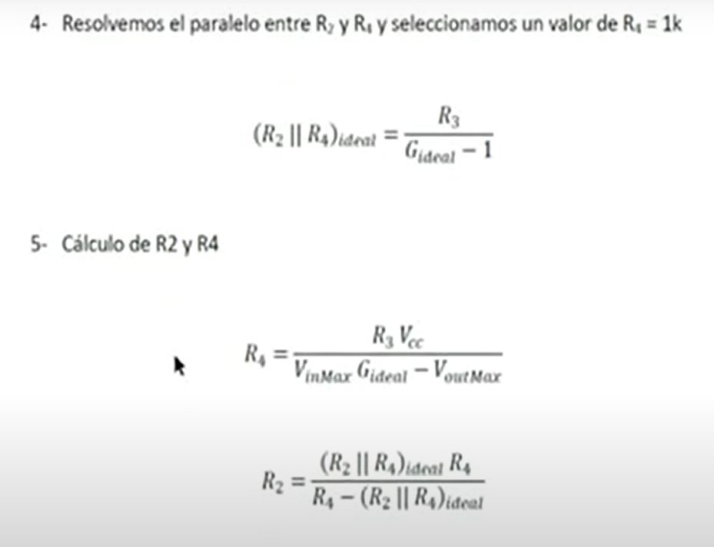

Slide 18
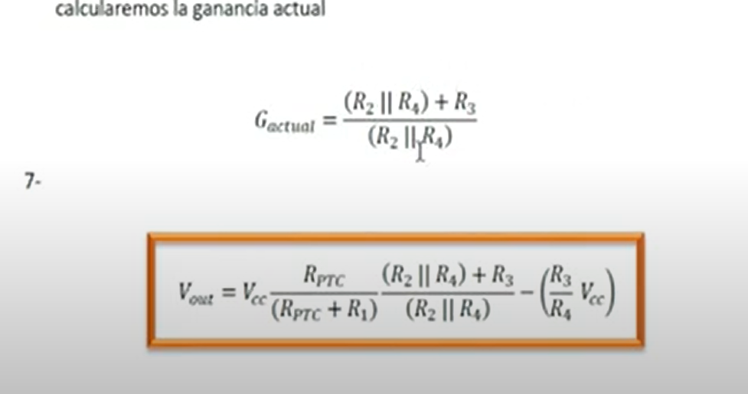

Slide 19
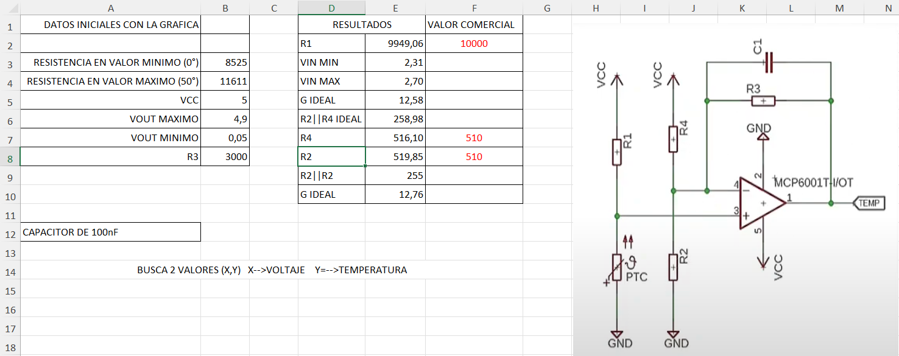

Slide 20
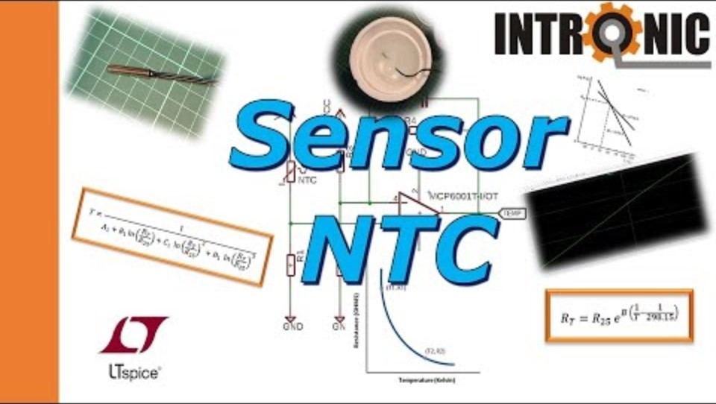

Slide 21


Slide 22
